Slide 1
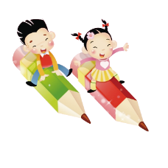
第九章 机械和功
9.1杠杆

Slide 2
杠杆的定义与要素（5 分钟）定义：通过多媒体展示生活中常见的杠杆实例，如撬棍撬石头、羊角锤拔钉子、天平称重等，引导学生观察这些工具的共同特点，从而总结出杠杆的定义：一根在力的作用下能绕着固定点转动的硬棒叫做杠杆。要素：结合撬棍撬石头的示意图，详细讲解杠杆的五要素。杠杆绕着转动的固定点叫做支点（用字母O表示）；使杠杆转动的力叫做动力（用字母\(F_{1}\)表示）；阻碍杠杆转动的力叫做阻力（用字母\(F_{2}\)表示）；从支点到动力作用线的距离叫做动力臂（用字母\(l_{1}\)表示）；从支点到阻力作用线的距离叫做阻力臂（用字母\(l_{2}\)表示）。在讲解过程中，强调力臂是 “点到线” 的距离，而不是 “点到点” 的距离，让学生明确力臂的概念。杠杆平衡条件的探究（8 分钟）提出问题：通过演示杠杆在不同力和力臂作用下的平衡状态，提出问题：杠杆在什么条件下会处于平衡状态呢？引导学生进行猜想。设计实验：组织学生分组讨论实验方案，然后各小组派代表发言，共同完善实验方案。确定采用杠杆尺、钩码等器材进行实验，通过改变钩码的数量和悬挂位置，测量并记录动力、动力臂、阻力、阻力臂的大小，探究它们之间的关系。进行实验与数据分析：学生分组进行实验，老师巡视指导，确保实验操作的规范性。实验结束后，各小组将实验数据记录在表格中，并对数据进行分析处理。引导学生通过计算动力与动力臂的乘积、阻力与阻力臂的乘积，发现杠杆平衡时，动力与动力臂的乘积等于阻力与阻力臂的乘积，即\(F_{1}l_{1}=F_{2}l_{2}\)。杠杆的分类及应用（7 分钟）分类：根据杠杆平衡条件，将杠杆分为省力杠杆、费力杠杆和等臂杠杆三类。当动力臂大于阻力臂（\(l_{1}>l_{2}\)）时，动力小于阻力（\(F_{1}<F_{2}\)），这类杠杆省力但费距离，如撬棍、羊角锤等；当动力臂小于阻力臂（\(l_{1}<l_{2}\)）时，动力大于阻力（\(F_{1}>F_{2}\)），这类杠杆费力但省距离，如镊子、筷子等；当动力臂等于阻力臂（\(l_{1}=l_{2}\)）时，动力等于阻力（\(F_{1}=F_{2}\)），这类杠杆既不省力也不费力，如天平、定滑轮等。应用实例分析：通过图片、视频等资料，展示各类杠杆在生活、生杠杆的定义与要素（5 分钟）定义：通过多媒体展示生活中常见的杠杆实例，如撬棍撬石头、羊角锤拔钉子、天平称重等，引导学生观察这些工具的共同特点，从而总结出杠杆的定义：一根在力的作用下能绕着固定点转动的硬棒叫做杠杆。要素：结合撬棍撬石头的示意图，详细讲解杠杆的五要素。杠杆绕着转动的固定点叫做支点（用字母O表示）；使杠杆转动的力叫做动力（用字母\(F_{1}\)表示）；阻碍杠杆转动的力叫做阻力（用字母\(F_{2}\)表示）；从支点到动力作用线的距离叫做动力臂（用字母\(l_{1}\)表示）；从支点到阻力作用线的距离叫做阻力臂（用字母\(l_{2}\)表示）。在讲解过程中，强调力臂是 “点到线” 的距离，而不是 “点到点” 的距离，让学生明确力臂的概念。杠杆平衡条件的探究（8 分钟）提出问题：通过演示杠杆在不同力和力臂作用下的平衡状态，提出问题：杠杆在什么条件下会处于平衡状态呢？引导学生进行猜想。设计实验：组织学生分组讨论实验方案，然后各小组派代表发言，共同完善实验方案。确定采用杠杆尺、钩码等器材进行实验，通过改变钩码的数量和悬挂位置，测量并记录动力、动力臂、阻力、阻力臂的大小，探究它们之间的关系。进行实验与数据分析：学生分组进行实验，老师巡视指导，确保实验操作的规范性。实验结束后，各小组将实验数据记录在表格中，并对数据进行分析处理。引导学生通过计算动力与动力臂的乘积、阻力与阻力臂的乘积，发现杠杆平衡时，动力与动力臂的乘积等于阻力与阻力臂的乘积，即\(F_{1}l_{1}=F_{2}l_{2}\)。杠杆的分类及应用（7 分钟）分类：根据杠杆平衡条件，将杠杆分为省力杠杆、费力杠杆和等臂杠杆三类。当动力臂大于阻力臂（\(l_{1}>l_{2}\)）时，动力小于阻力（\(F_{1}<F_{2}\)），这类杠杆省力但费距离，如撬棍、羊角锤等；当动力臂小于阻力臂（\(l_{1}<l_{2}\)）时，动力大于阻力（\(F_{1}>F_{2}\)），这类杠杆费力但省距离，如镊子、筷子等；当动力臂等于阻力臂（\(l_{1}=l_{2}\)）时，动力等于阻力（\(F_{1}=F_{2}\)），这类杠杆既不省力也不费力，如天平、定滑轮等。应用实例分析：通过图片、视频等资料，展示各类杠杆在生活、生产中的广泛应用。如起重臂是费力杠杆，它虽然费力，但能使物体上升的距离更大，便于操作；而核桃夹是省力杠杆，能轻松夹碎核桃壳。让学生分析这些杠杆的支点、动力、阻力、动力臂和阻力臂，加深对杠杆分类和应用的理解。同时，引导学生思考生活中还有哪些地方用到了杠杆，培养学生杠杆的定义与要素（5 分钟）定义：通过多媒体展示生活中常见的杠杆实例，如撬棍撬石头、羊角锤拔钉子、天平称重等，引导学生观察这些工具的共同特点，从而总结出杠杆的定义：一根在力的作用下能绕着固定点转动的硬棒叫做杠杆。要素：结合撬棍撬石头的示意图，详细讲解杠杆的五要素。杠杆绕着转动的固定点叫做支点（用字母O表示）；使杠杆转动的力叫做动力（用字母\(F_{1}\)表示）；阻碍杠杆转动的力叫做阻力（用字母\(F_{2}\)表示）；从支点到动力作用线的距离叫做动力臂（用字母\(l_{1}\)表示）；从支点到阻力作用线的距离叫做阻力臂（用字母\(l_{2}\)表示）。在讲解过程中，强调力臂是 “点到线” 的距离，而不是 “点到点” 的距离，让学生明确力臂的概念。杠杆平衡条件的探究（8 分钟）提出问题：通过演示杠杆在不同力和力臂作用下的平衡状态，提出问题：杠杆在什么条件下会处于平衡状态呢？引导学生进行猜想。设计实验：组织学生分组讨论实验方案，然后各小组派代表发言，共同完善实验方案。确定采用杠杆尺、钩码等器材进行实杠杆的定义与要素（5 分钟）定义：通过多媒体展示生活中常见的杠杆实例，如撬棍撬石头、羊角锤拔钉子、天平称重等，引导学生观察这些工具的共同特点，从而总结出杠杆的定义：一根在力的作用下能绕着固定点转动的硬棒叫做杠杆。要素：结合撬棍撬石头的示意图，详细讲解杠杆的五要素。杠杆绕着转动的固定点叫做支点（用字母O表示）；使杠杆转动的力叫做动力（用字母\(F_{1}\)表示）；阻碍杠杆转动的力叫做阻力（用字母\(F_{2}\)表示）；从支点到动力作用线的距离叫做动力臂（用字母\(l_{1}\)表示）；从支点到阻力作用线的距离叫做阻力臂（用字母\(l_{2}\)表示）。在讲解过程中，强调力臂是 “点到线” 的距离，而不是 “点到点” 的距离，让学生明确力臂的概念。杠杆平衡条件的探究（8 分钟）提出问题：通过演示杠杆在不同力和力臂作用下的平衡状态，提出问题：杠杆在什么条件下会处于平衡状态呢？引导学生进行猜想。设计实验：组织学生分组讨论实验方案，然后各小组派代表发言，共同完善实验方案。确定采用杠杆尺、钩码等器材进行实验，通过改变钩码的数量和悬挂位置，测量并记录动力、动力臂、阻力、阻力臂的大小，探究它们之间的关系。进行实验与数据分析：学生分组进行实验，老师巡视指导，确保实验操作的规范性。实验结束后，各小组将实验数据记录在表格中，并对数据进行分析处理。引导学生通过计算动力与动力臂的乘积、阻力与阻力臂的乘积，发现杠杆平衡时，动力与动力臂的乘积等于阻力与阻力臂的乘积，即\(F_{1}l_{1}=F_{2}l_{2}\)。杠杆的分类及应用（7 分钟）分类：根据杠杆平衡条件，将杠杆分为省力杠杆、费力杠杆和等臂杠杆三类。当动力臂大于阻力臂（\(l_{1}>l_{2}\)）时，动力小于阻力（\(F_{1}<F_{2}\)），这类杠杆省力但费距离，如撬棍、羊角锤等；当动力臂小于阻力臂（\(l_{1}<l_{2}\)）时，动力大于阻力（\(F_{1}>F_{2}\)），这类杠杆费力但省距离，如镊子、筷子等；当动力臂等于阻力臂（\(l_{1}=l_{2}\)）时，动力等于阻力（\(F_{1}=F_{2}\)），这类杠杆既不省力也不费力，如天平、定滑轮等。应用实例分析：通过图片、视频等资料，展示各类杠杆在生活、生产中的广泛应用。如起重臂是费力杠杆，它虽然费力，但能使物体上升的距离更大，便于操作；而核桃夹是省力杠杆，能轻松夹碎核桃壳。让学生分析这些杠杆的支点、动力、阻力、动力臂和阻力臂，加深对杠杆分类和应用的理解。同时，引导学生思考生活中还有哪些地方用到了杠杆，培养学生观察和分析问题的能力。
通过以上教学过程，让学生在观察、实验、讨论和分析中，逐步掌握杠杆的相关知识，理解杠杆平衡条件及其应用，提高学生的科学探究能力和物理思维能力。编辑分享杠杆的平衡条件在生活中有哪些应用？提供一些关于杠杆的趣味实验如何利用杠杆原理省力或省距离？
验，通过改变钩码的数量和悬挂位置，测量并记录动力、动力臂、阻力、阻力臂的大小，探究它们之间的关系。进行实验与数据分析：学生分组进行实验，老师巡视指导，确保实验操作的规范性。实验结束后，各小组将实验数据记录在表格中，并对数据进行分析处理。引导学生通过计算动力与动力臂的乘积、阻力与阻力臂的乘积，发现杠杆平衡时，动力与动力臂的乘积等于阻力与阻力臂的乘积，即\(F_{1}l_{1}=F_{2}l_{2}\)。杠杆的分类及应用（7 分钟）分类：根据杠杆平衡条件，将杠杆分为省力杠杆、费力杠杆和等臂杠杆三类。当动力臂大于阻力臂（\(l_{1}>l_{2}\)）时，动力小于阻力（\(F_{1}<F_{2}\)），这类杠杆省力但费距离，如撬棍、羊角锤等；当动力臂小于阻力臂（\(l_{1}<l_{2}\)）时，动力大于阻力（\(F_{1}>F_{2}\)），这类杠杆费力但省距离，如镊子、筷子等；当动力臂等于阻力臂（\(l_{1}=l_{2}\)）时，动力等于阻力（\(F_{1}=F_{2}\)），这类杠杆既不省力也不费力，如天平、定滑轮等。应用实例分析：通过图片、视频等资料，展示各类杠杆在生活、生产中的广泛应用。如起重臂是费力杠杆，它虽然费力，但能使物体上升的距离更大，便于操作；而核桃夹是省力杠杆，能轻松夹碎核桃壳。让学生分析这些杠杆的支点、动力、阻力、动力臂和阻力臂，加深对杠杆分类和应用的理解。同时，引导学生思考生活中还有哪些地方用到了杠杆，培养学生观察和分析问题的能力。
通过以上教学过程，让学生在观察、实验、讨论和分析中，逐步掌握杠杆的相关知识，理解杠杆平衡条件及其应用，提高学生的科学探究能力和物理思维能力。编辑分享杠杆的平衡条件在生活中有哪些应用？提供一些关于杠杆的趣味实验如何利用杠杆原理省力或省距离？
观察和分析问题的能力。
通过以上教学过程，让学生在观察、实验、讨论和分析中，逐步掌握杠杆的相关知识，理解杠杆平衡条件及其应用，提高学生的科学探究能力和物理思维能力。编辑分享杠杆的平衡条件在生活中有哪些应用？提供一些关于杠杆的趣味实验如何利用杠杆原理省力或省距离？
产中的广泛应用。如起重臂是费力杠杆，它虽然费力，但能使物体上升的距离更大，便于操作；而核桃夹是省力杠杆，能轻松夹碎核桃壳。让学生分析这些杠杆的支点、动力、阻力、动力臂和阻力臂，加深对杠杆分类和应用的理解。同时，引导学生思考生活中还有哪些地方用到了杠杆，培养学生观察和分析问题的能力。
通过以上教学过程，让学生在观察、实验、讨论和分析中，逐步掌握杠杆的相关知识，理解杠杆平衡条件及其应用，提高学生的科学探究能力和物理思维能力。编辑分享杠杆的平衡条件在生活中有哪些应用？提供一些关于杠杆的趣味实验如何利用杠杆原理省力或省距离？
学习目录
1
2
3
4
5
6
7
8
复习引入
新知讲解
典例讲解
新知讲解
课堂检测
变式训练
考试考法
小结梳理

Slide 3
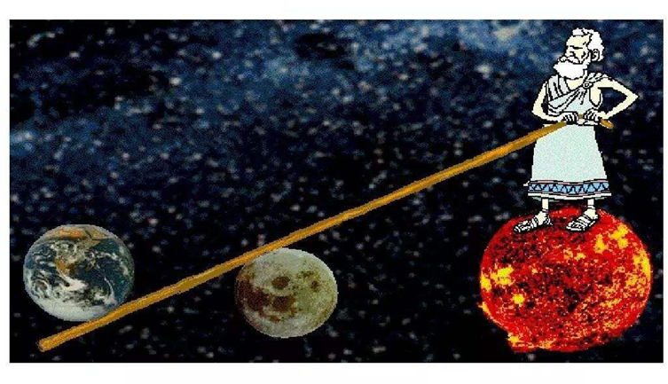
真的吗？
只要给我一个支点，我就可以移动地球。——阿基米德

Slide 4
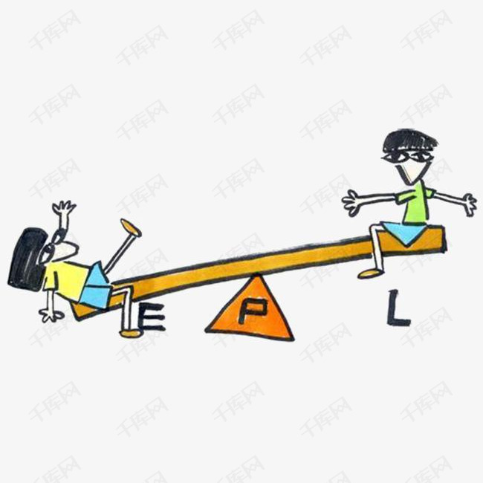
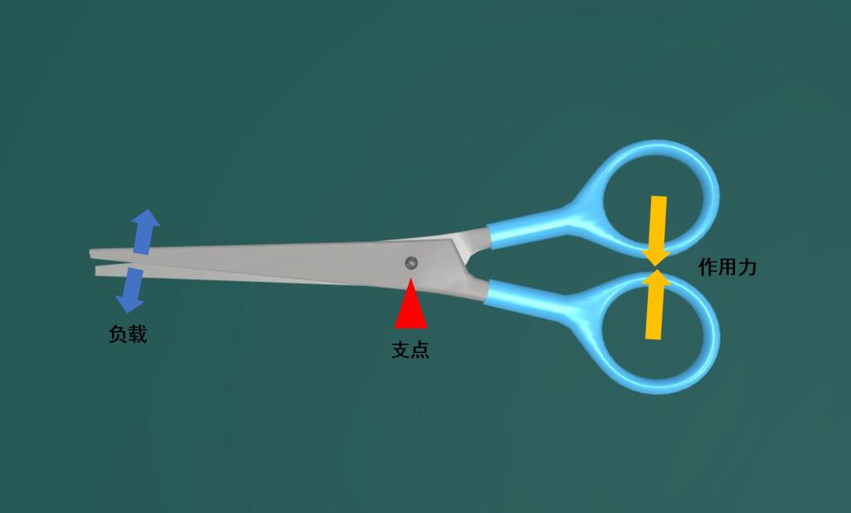
观察两幅图

Slide 5
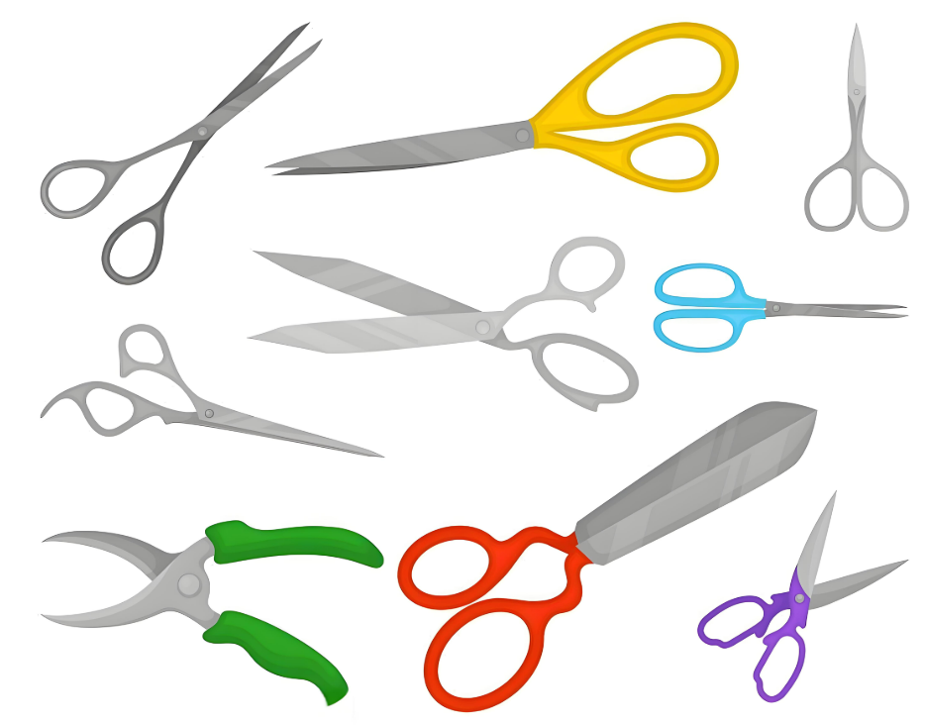
知识点
1
杠杆的特点
实际生产生活中有各种不同的剪刀，这些剪刀在结构上有什么不同？适用的场合有什么不同？这些不同的背后蕴含着什么物理道理？

Slide 6
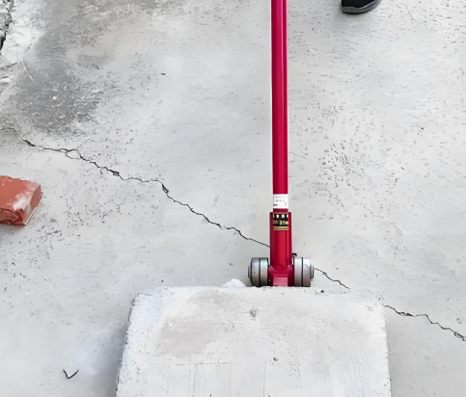
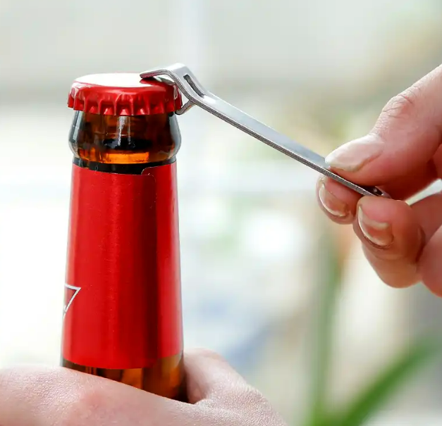
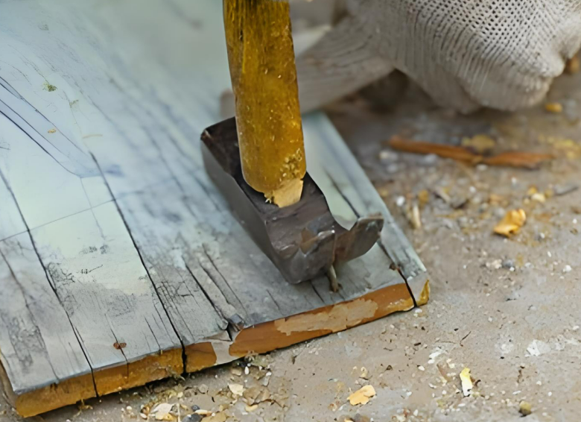
知识点
1
杠杆的特点
羊角锤
开瓶器
轴承撬棍
想一想，它们在使用中有什么共同特点?

Slide 7
知识点
1
杠杆的特点
共同特点:这几种工具在使用过程中都是绕某一固定点转动的。
定义：我们把这种利用直杆或曲杆，在力的作用下绕杆上一固定点转动的简单机械叫作杠杆。

Slide 8
知识点
1
杠杆的特点
杠杆的五要素:
这个“绕杆上一固定点”的固定点叫支点，通常用O表示。
使杠杆转动的力叫动力，阻碍杠杆转动的力叫阻力。
支点到动力作用线的距离叫动力臂，支点到阻力作用线的距离叫阻力臂。

Slide 9
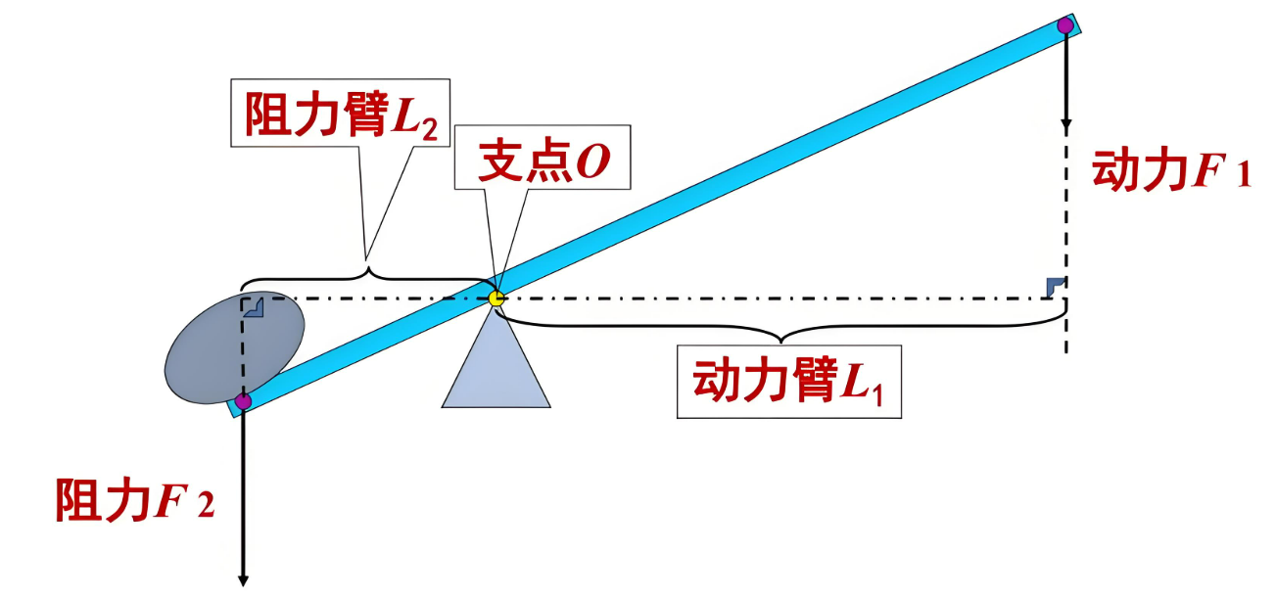
知识点
1
杠杆的特点
用硬棒撬石头的示意图:
硬棒就是一个杠杆，其中O为支点，F₁为动力，L₁为动力臂，F₂为阻力，L₂为阻力臂。

Slide 10
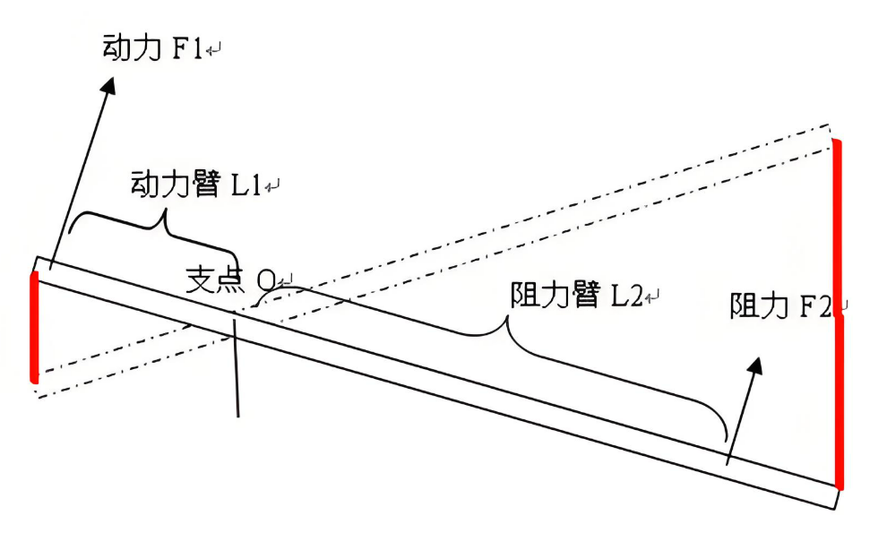
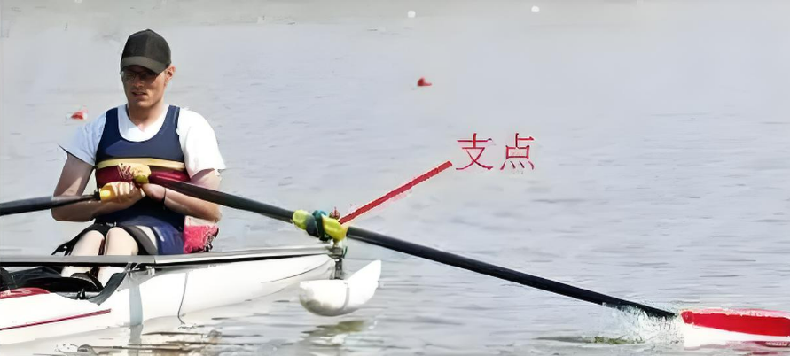
知识点
1
杠杆的特点
生活中常见杠杆:
船桨

Slide 11
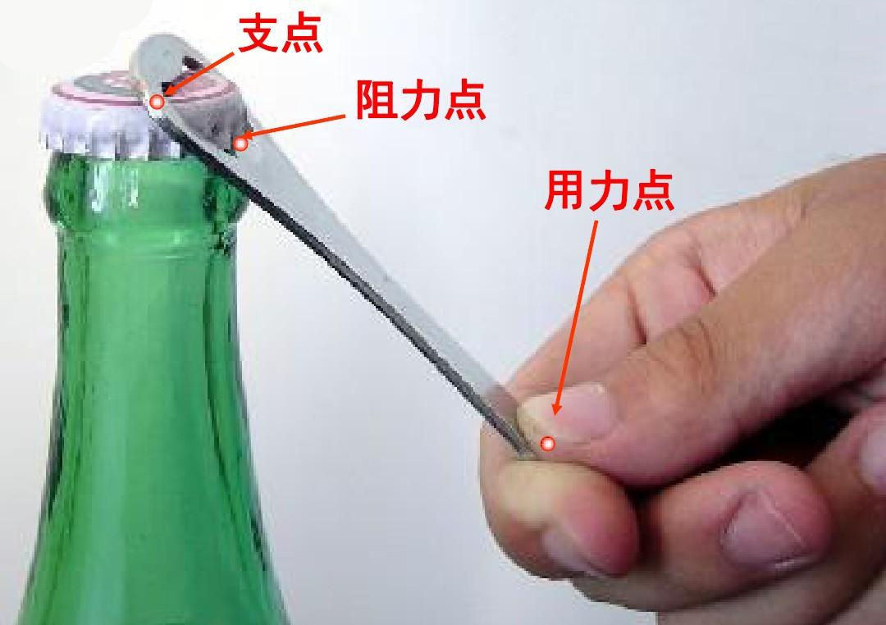
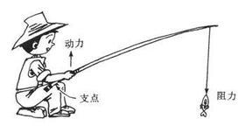
知识点
1
杠杆的特点
生活中常见杠杆:
讨论分析此图杠杆的要素

Slide 12
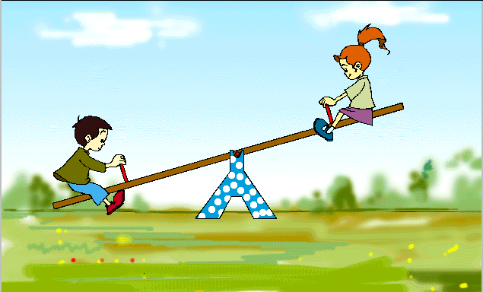
知识点
2
杠杆五要素
生活中常见杠杆:

Slide 13
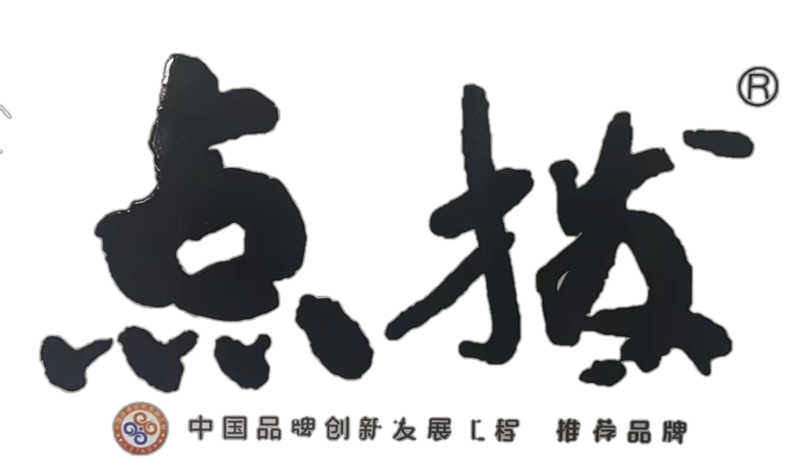
归纳
根据前面几幅图分析杠杆的支点所在位置有两种情况：
1.在两力之间
2.在两力之外

Slide 14
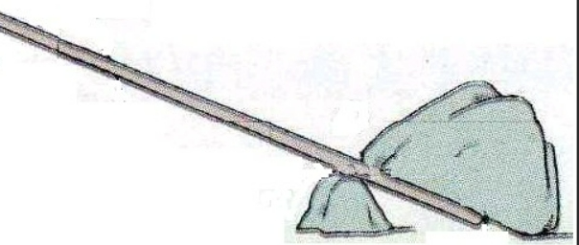
知识点
1
杠杆的特点
杠杆作图（重难点）
1，找支点。
2，分析阻力和动力，并沿力的方向画出力的作用线。
动力臂L₁
支点O
3，从支点向力的作用线作垂线段，即为对应力的力臂。
动力Ｆ_{１}
阻力臂L₂
阻力Ｆ₂

Slide 15
知识点
2
杠杆的平衡条件
实验：探究杠杆的平衡条件
一、制定方案
1.实验猜想：杠杆的平衡条件与什么有关？
动力，阻力，动力臂，阻力臂。
2.实验器材：杠杆、钩码、弹簧测力计、铁架台等。

Slide 16
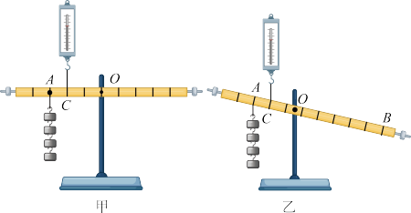
知识点
2
杠杆的平衡条件
一、制定方案
3.实验装置：思考实验装置使用甲还是乙，理由是什么？
甲，杠杆在水平位置平衡，便于在杠杆上直接读出力臂的大小。

Slide 17
知识点
2
杠杆的平衡条件
一、制定方案
4.实验操作：
（1）实验前，调节杠杆两端的平衡螺母，使杠杆在水平位置平衡。
哪一端高，平衡螺母就向哪一端调。即杠杆右端高，平衡螺母向右调；左端高，平衡螺母向左调。
调节杠杆水平位置平衡的目的：消除杠杆自重对杠杆平衡的影响。

Slide 18
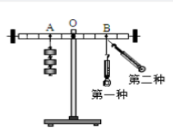
知识点
2
杠杆的平衡条件
一、制定方案
提示：挂钩码后，不能再动平衡螺母
4.实验操作：
（2）在杠杆的两侧分别挂上一串一定数量的钩码，调节其位置，让杠杆再次水平平衡。
讨论：看图弹簧测力计讨论我们应使用哪种方式拉动，说明理由。
第一种。便于直接读取力臂大小，只有杠杆水平位置平衡且弹簧测力计竖直向下拉，力臂正好在杠杆上。

Slide 19
知识点
2
杠杆的平衡条件
一、制定方案
4.实验操作：
（3）然后通过增减钩码的数量，或用弹簧测力计替换其中一串钩码拉杠杆，改变动力或动力臂的大小，并随之调节阻力或阻力臂的大小，使杠杆在水平位置重新平衡。
使用控制变量法多次进行实验。
目的：避免实验的偶然性，得出普遍性规律。

Slide 20
知识点
2
杠杆的平衡条件
二、收集证据
实验表格：
实验序号 | 动力F₁/N | 动力臂L₁/m | 阻力F₂/N | 阻力臂L₂/m
1 | 2 | 3 | 3 | 2
2 | 4 | 3 | 6 | 2
3 | 3 | 2 | 3 | 2
… | 4 | 3 | 3 | 4

Slide 21
知识点
2
杠杆的平衡条件
三、分析与论证
实验结论：
由实验数据对动力动力臂阻力阻力臂进行定量分析得：F₁l₁＝ F₂l₂
结论：杠杆的平衡条件:动力×动力臂 ＝ 阻力×阻力臂
提示：利用此公式计算时，力和力臂的单位各自要统一。

Slide 22
练1
图甲是某实验小组探究“杠杆的平衡条件”的实验装置。 （1）挂钩码前，杠杆在图甲所示的位置静止，此时杠杆处于______（选填“平衡”或“非平衡”）状态；要想使杠杆在水平位置平衡，接下来应将杠杆两端的螺母向______（选填“左”或“右”）侧调节； （2）图乙是一个平衡的杠杆，此时调节杠杆在水平方向平衡的目的是______________________。此时若推动右侧钩码的悬线（如图丙所示），就会发现杠杆__________（选填“左端下沉”、“仍然平衡”或“右端下沉”）；
平衡
左
便于测量力臂的长度
左端下沉

Slide 23
练1
（3）小组中有的同学采用在图乙右端用弹簧测力计代替钩码，将测力计竖直向下拉的方法进行实验，这样做的好处是____________________________________________ ； （4）在探究过程中，需要进行多次实验的目的是______________________________ ；通过实验，得出杠杆平衡条件是__________________； （5）某同学提出，若支点不在杠杆的中点，杠杆的平衡条件是否仍然成立？于是该小组利用图丁所示的装置进行探究，以弹簧测力计的拉力为动力F₁，钩码对绳子拉力为阻力F₂，多次改变动力作用点的位置进行实验发现：当杠杆水平平衡时，F₁l₁______F₂l₂，其原因可能是____________________ 。
弹簧测力计测量拉力更加精确，直观简单
得到普遍规律，避免偶然性
F₁l₁＝ F₂l₂
＞
杠杆自重产生的影响

Slide 24
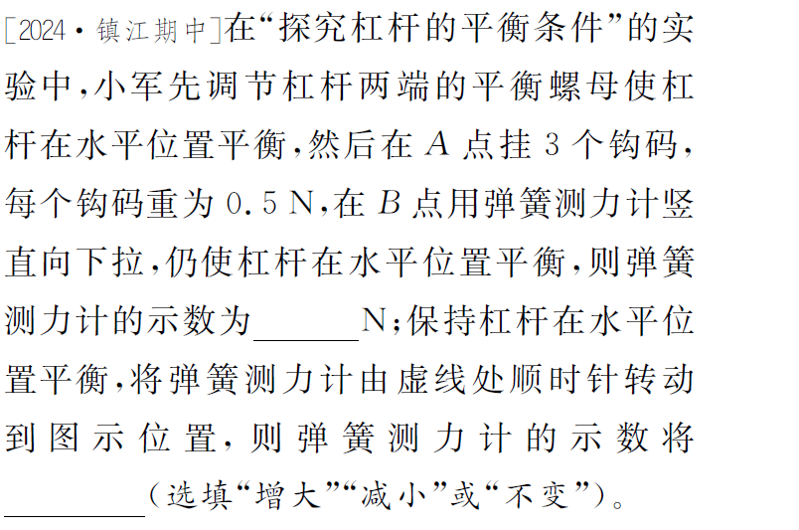
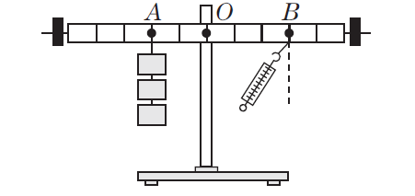
练2
1
增大

Slide 25
练3
如图所示，小明正在做俯卧撑，把他的身体看作一个杠杆，O为支点， A 为重心，他的体重为600N。求： （1）动力臂L₁； （2）双手支持力F。
1.5 m
360N

Slide 26
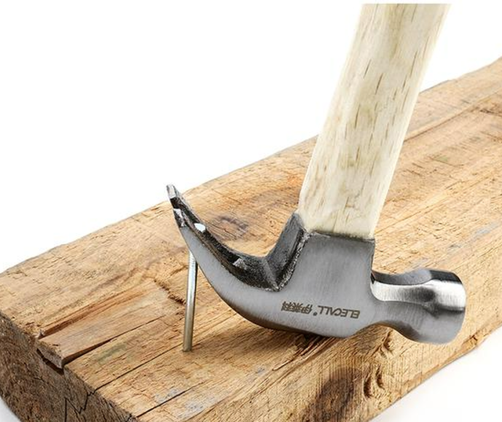
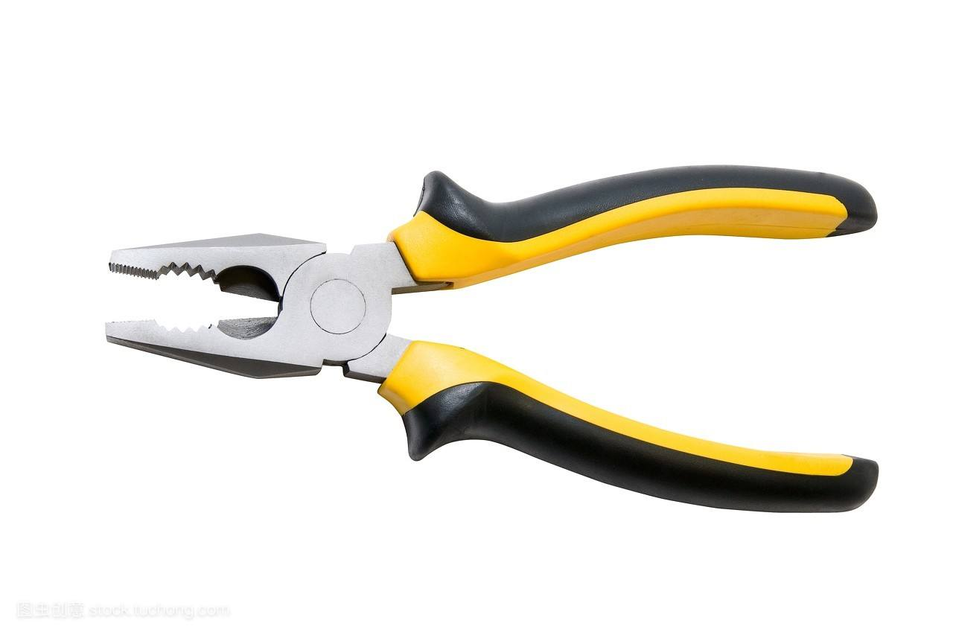
知识点
3
杠杆分类
利用撬棒只要用较小的力就能撬动较重的物体，利用羊角锤只要用较小的力就能拔出钉子。这类杠杆是省力杠杆，它们的动力臂大于阻力臂，使用它们可以省力。
支点O
特点：省力，费距离

Slide 27
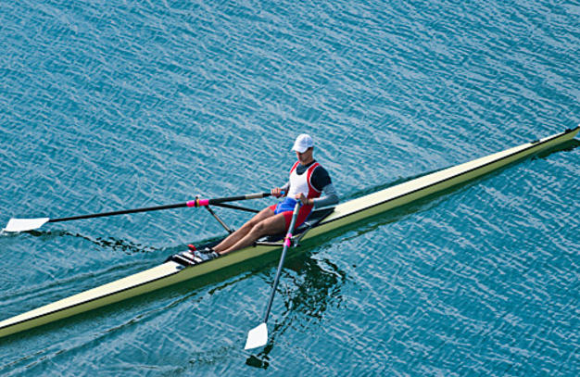
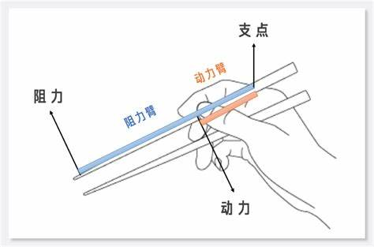
知识点
3
杠杆分类
划船者需要用较大的力拉动桨柄才能使桨叶在水中划动，但是划船者的手移动较小的距离，就能使桨叶在水中移动较大的距离。
这类杠杆是费力杠杆，它们的动力臂小于阻力臂。
特点：费力，省距离

Slide 28
知识点
3
杠杆分类
动力臂等于阻力臂，根据杠杆平衡条件可得，动力等于阻力，此类杠杆为等臂杠杆。
动力臂l₁
阻力臂l₂
特点：等臂杠杆既不省力也不省距离，是为了改变力的方向
F₁
F₂

Slide 29
总结
类型 | 特征 | 特点 | 实 例
省力杠杆 | l_{动＞}l_{阻} F₁<F₂ | 省力费距离 | 撬棒、铡刀、动滑轮、 轮轴、羊角锤、钢丝钳、手推车、花枝剪刀等
费力杠杆 | l_{动＜}l_{阻} F₁>F₂ | 费力省距离 | 缝纫机踏板、起重臂、人的前臂、理发剪刀、钓鱼竿等
等臂杠杆 | l_{动＝}l_{阻} F_{1＝}F₂ | 不省力不省距离，改变力的方向 | 天平、跷跷板等

Slide 30
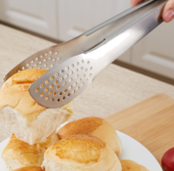
练1
如图所示，从杠杆的分类来说，食品夹属于______杠杆，若需要夹起一个较滑且较重的食物，握夹子的手指应该距离食物更_____ （填“近”或“远”）。
费力
近

Slide 31
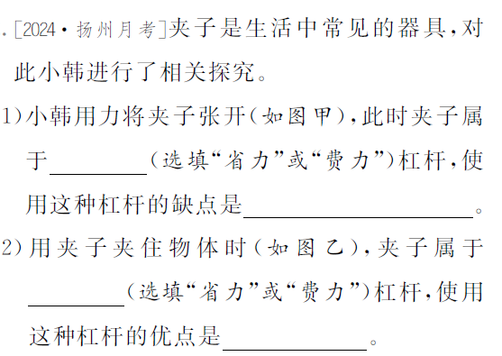
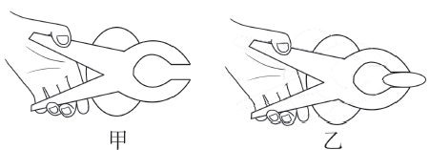
练2
省力
费距离
费力
省距离

Slide 32
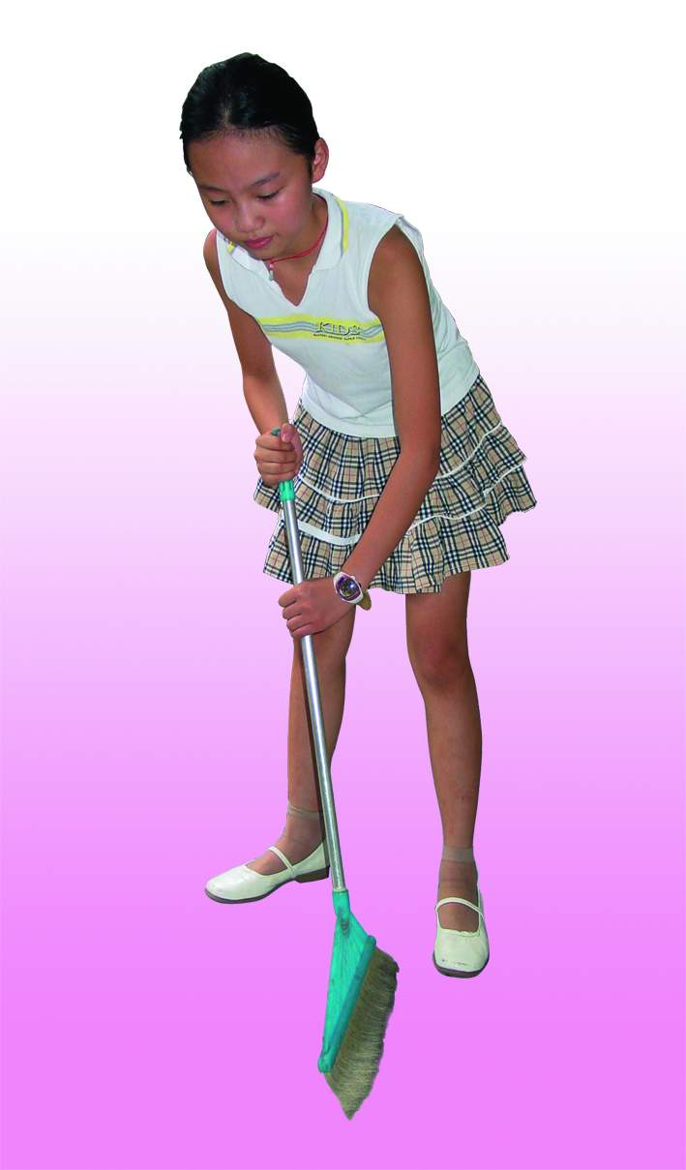
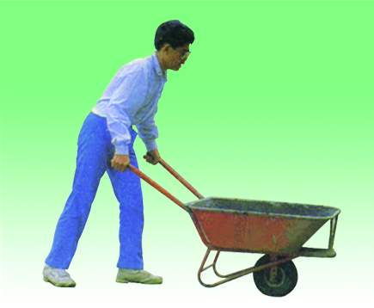
练3
请对下列器具应用的杠杆进行分类：
省力杠杆
费力杠杆

Slide 33
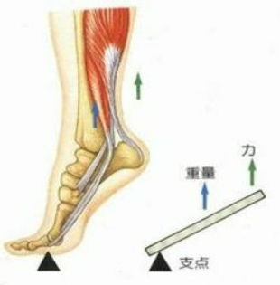
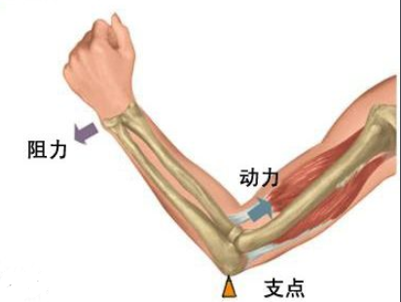
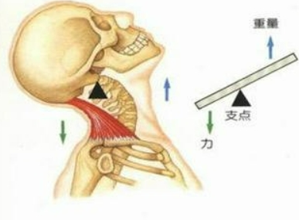
生活中的物理
人体中的部分杠杆

Slide 34
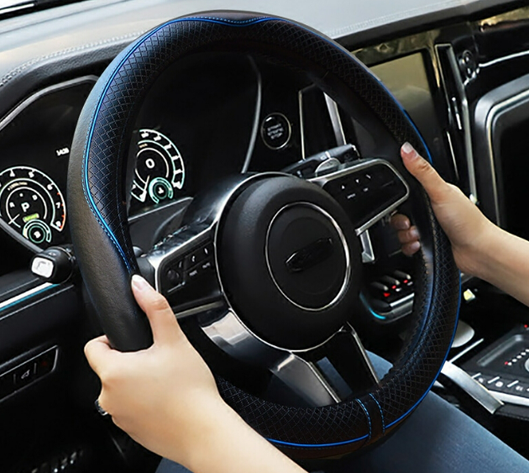
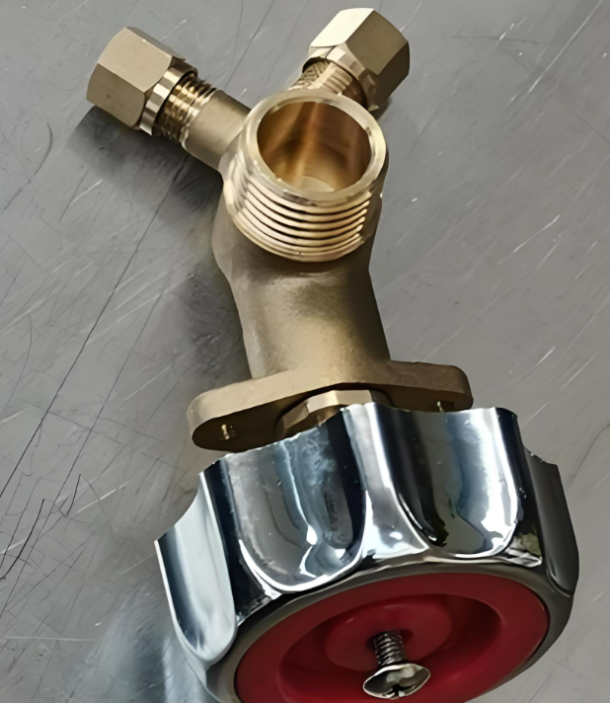
科学窗
轮轴
轮轴也是一种常见的简单机械，由具有共同转动轴的大轮和小轮组成。习惯把大轮叫轮，小轮叫轴。
常见的汽车方向盘和阀门旋钮都是轮轴类机械。

Slide 35
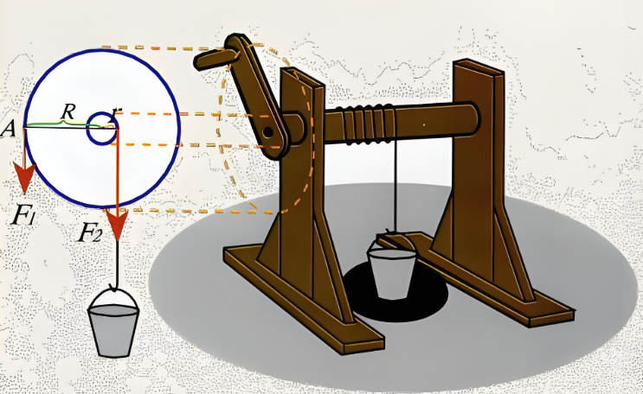
科学窗
轮轴
轮轴可看作杠杆的变形，本质上是一个可以连续转动的杠杆。
辘轳是典型的轮轴，其中轮的半径为R，轴的半径为r。由杠杆平衡条件可知F₁R=F₂r，因为轮半径R大于轴半径r，所以作用在轮上的力F₁总是小于作用在轴上的力F₂。因此使用辘轳可以省力。

Slide 36
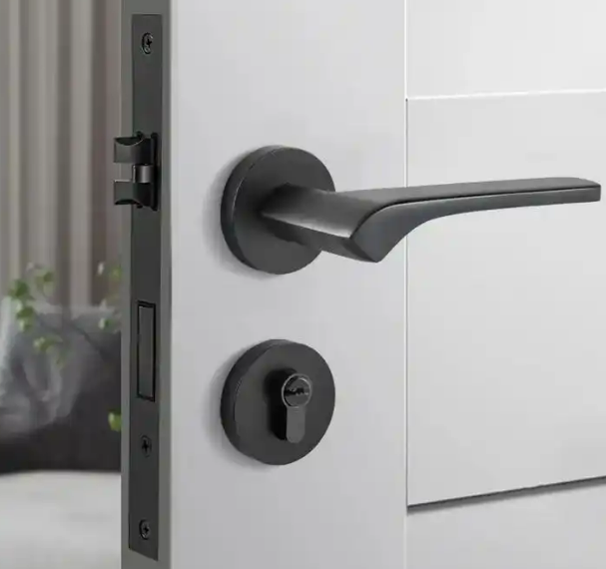
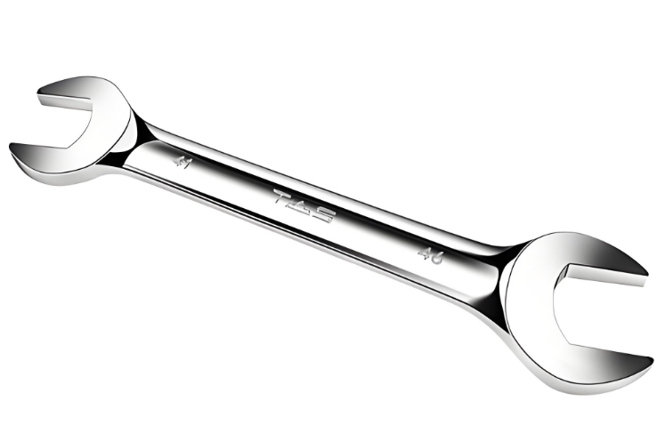
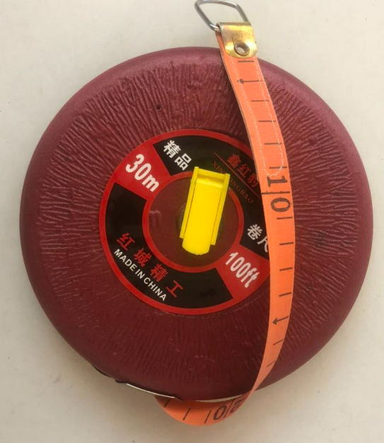
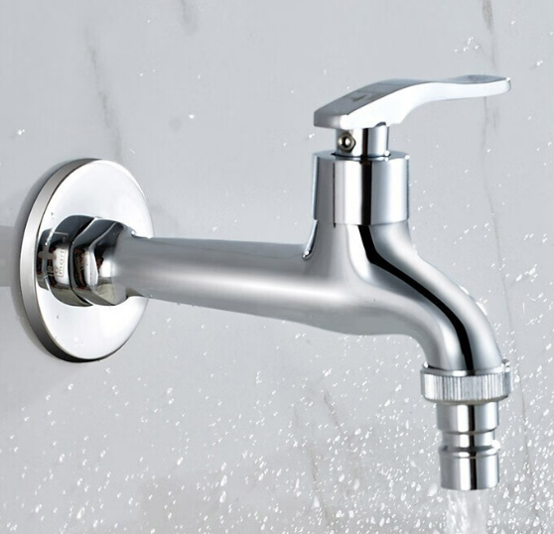
科学窗
轮轴
生活中常见的轮轴：
门把手
扳手
皮卷尺摇把
水龙头把手

Slide 37
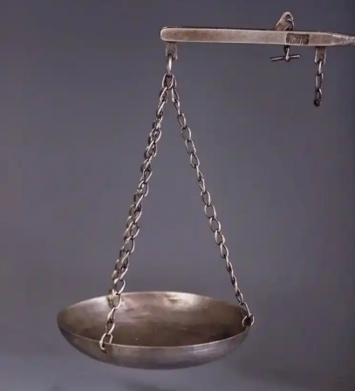
实践活动
自制戥子
戥(děng)子是我国中药店常用的一种称量药材质量的工具。它由秤杆、秤盘和秤砣等组成。

Slide 38
实践活动
自制戥子
操作：试着用一根筷子或细竹棍作秤杆，一个螺母或其他重物作秤砣，一个硬纸盘或纸杯作秤盘，一段细线作提组，制作一把戥子。利用砝码或已知质量的物品标出秤杆上的刻度，并观察刻度是否均匀。

Slide 39
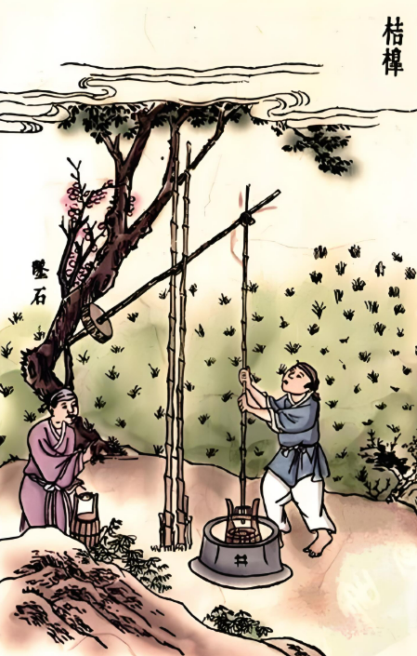
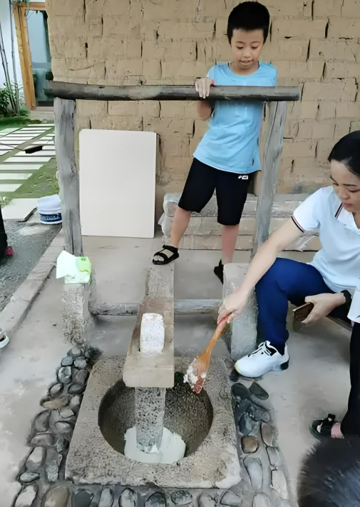
拓展阅读
我国古代的杠杆
舂米的踏碓
汲水的桔槔

Slide 40
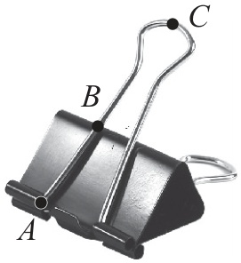
知识点1 杠杆的特点
固定点
1.人们把在力的作用下绕________转动的简
单机械叫作杠杆。使用燕尾夹时可将其视为
杠杆，如图所示，当用力向下按压$C$ 点时可
使夹子张开，此过程可将图中的___
（填写字母）点视为支点。
$B$
（第1题）
返回

Slide 41
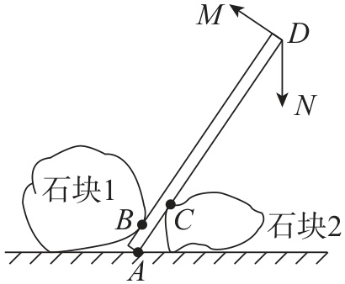
2.小王把地面上的石块1用撬棒撬起，可沿
$DM$或$DN$ 两个方向用力，如图所示。若撬棒
的支点在$A$ 点，则阻力作用点在___点，他
是沿_____（选填“$DM$”或“$DN$ ”）方向用力
的；若撬棒的支点在$C$ 点，则他是沿____
（选填“$DM$”或“$DN$ ”）方向用力的。
$B$
$DM$
（第2题）
$DN$
返回

Slide 42
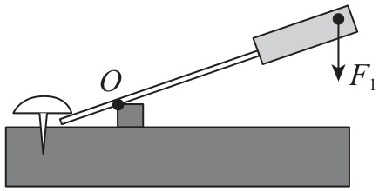
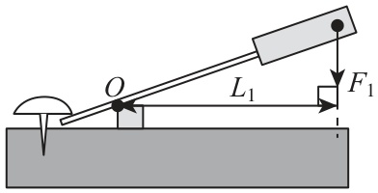
3.[2024·盐城] 如图所示，画出用起子撬图钉的动力$F_{1}$ 的力臂
$L_{1}$ 。
如图所示
（第3题）
（第3题）
返回

Slide 43
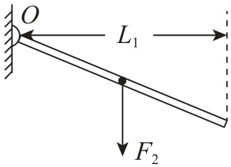
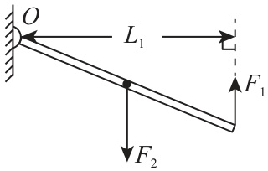
4.[2023·新疆] 请在图中根据静止的杠杆的动力臂$L_{1}$ ，画出动
力$F_{1}$ 的示意图。
如图所示
（第4题）
（第4题）
返回

Slide 44
知识点2 探究杠杆的平衡条件
绕支点匀速转动
5.[2024·上海期末] 使用杠杆时，如果杠杆静止不动或_______
_________，那么杠杆就处于平衡状态。当杠杆平衡时，动力
和阻力使杠杆转动的方向______（选填“一定”或“可能”）相反。
一定
返回

Slide 45
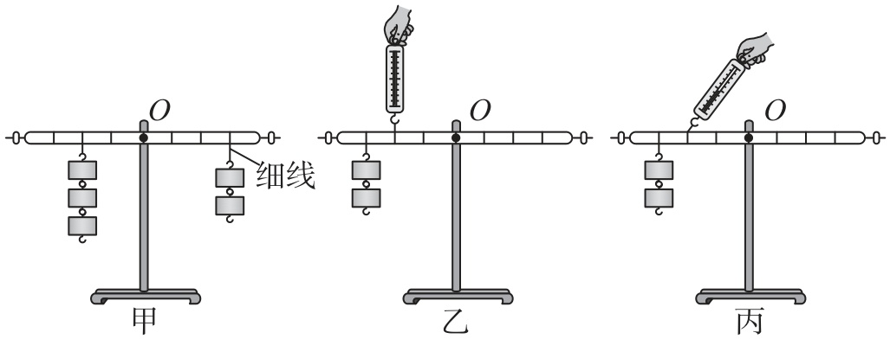
6.[2024·大连期末] 某小组同学在探究“杠杆平衡条件”的实验
中，所用的实验器材有：支架、带刻度的杠杆、弹簧测力计、
质量为$50 g$ 的钩码若干、细线等。

Slide 46
（1）实验前，发现杠杆左端下沉，可将杠杆左端的平衡螺
母向____调节，使杠杆在水平位置静止。实验时，杠杆在水
平位置静止的好处是______________。
右
便于测量力臂

Slide 47
【点拨】实验前，当杠杆静止时，发现杠杆左端下沉，即右
端上翘，此时应把平衡螺母向右调节，使杠杆保持水平并静
止，这样做的好处是便于测量力臂。

Slide 48
（2）实验中记录的实验数据如下表：$(g$取$10 N/kg)$
次数 | 动力$F_{1}/N$ | 动力臂$L_{1}/cm$ | 阻力$F_{2}/N$ | 阻力臂$L_{2}/cm$
1 | 1.5 | 10 | 1.0 | 15
2 | 3.0 | 5 | 1.0 | 15
3 | 2.0 | 15 | 1.5 | 20

Slide 49
$F_{1}L_{1}=F_{2}L_{2}$
根据实验数据可得出的实验结论：杠杆平衡时，__________
_____（用字母表示）。

Slide 50
【点拨】分析表格数据可得：
$1.5 N×10 cm=1.0 N×15 cm$ ，
$3.0 N×5 cm=1.0 N×15 cm$ ，
$2.0 N×15 cm=1.5 N×20 cm$ ,由此可得实验结论为杠杆平
衡时，$F_{1}L_{1}=F_{2}L_{2}$ 。

Slide 51
（3）调节杠杆在水平位置平衡后，小明先在左侧距支点2格
处挂三个钩码，接着又拿出两个钩码，打算在右侧作为动力
使杠杆平衡，则他接下来的具体操作是__________________
________________。
将两个钩码挂到杠杆支点右侧3格处

Slide 52
【点拨】一个钩码的重力
$G=mg=0.05 kg×10 N/kg=0.5 N$，杠杆上每格长度为$L$ ，
则根据杠杆平衡条件可得$3G×2L=2G×L_{右}$，解得$L_{右}=3L$ ，
由此可知,接下来的具体操作是：将两个钩码挂到杠杆支点右
侧3格处。

Slide 53
（4）得出结论后，同组的小红又
用如图乙所示的方式进行验证，在
距离支点$15 cm$ 处挂了两个钩码，
在距离支点$10 cm$ 处用弹簧测力计竖直向上拉，使杠杆在水
平位置静止，弹簧测力计的示数应该是____$N$ ；若弹簧测力
计没有沿竖直方向拉杠杆，如图丙所示，弹簧测力计的示数
会______（选填“变大”“变小”或“不变”）。
1.5
变大

Slide 54
【点拨】用弹簧测力计竖直向上拉杠杆，使杠杆处于水平平
衡状态，由杠杆平衡条件得$2×0.5 N×15 cm=F×10 cm$ ,
解得$F=1.5 N$ ；用图丙方式拉杠杆时，动力臂变小，阻力和
阻力臂不变，根据杠杆的平衡条件可知，动力会变大，即弹
簧测力计的示数会变大。
返回

Slide 55
7.[2024·安徽] 如图甲所示，用核桃钳夹核桃时，用力握紧手
柄即可夹碎核桃。将上部的手柄$ABC$ 简化为如图乙所示的杠
杆，若$F_{1}=20 N$，$l_{1}=10 cm$,$l_{2}=4 cm$ ,忽略杠杆自身的重
力，则$F_{2}$的大小为____$N$ 。
50
返回

Slide 56
一固定点
动力
动力臂
阻力
动力×动力臂=阻力×阻力臂
＞
＜
＜
＞
=
=

Slide 57
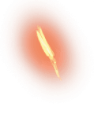
谢谢观看！

